Slide 1

FONDO REGIONAL PARA LA PRODUCTIVIDAD Y EL DESARROLLO
2025
División de Fomento e Industria

Slide 2

Fondo Regional para la Productividad y el Desarrollo
Creación bajo el alero de la Ley N°21.591 sobre Royalty a la Minería en su Artículo N°13.
Que, la glosa presupuestaria 13, de la Partida 05 de los Gobiernos Regionales de la Ley 21.722 de Presupuestos del Sector Público año 2025.
Decreto supremo N°1699 que regula la administración, operación, condiciones, destino y distribución de recursos del fondo regional para la productividad y el desarrollo.
Oficio subsecretaría de economía RAEX202501975
Los recursos que se distribuyan con cargo a este fondo se destinarán al financiamiento de inversión productiva, esto es:
Proyectos, planes y programas que tengan por objeto el fomento de actividades productivas, de desarrollo regional y la promoción de la investigación científica y tecnológica, en línea con la estrategia regional de desarrollo, las prioridades estratégicas regionales en materia de fomento de las actividades productivas y la Política Regional de Ciencia, Tecnología, Conocimiento e Innovación para el Desarrollo.
División de Fomento e Industria

Slide 3
Ámbitos de Acción
Definidos por la Subsecretaría de Ciencia, Tecnología, Conocimiento e Innovación en la Resolución Exenta N°33 de fecha 31 de enero de 2024, las cuales son:
INVESTIGACIÓN
Pudiendo ser:
La búsqueda metódica de nuevos conocimientos en el ámbito científico o tecnológico, la que podrá tener lugar en cualquier ámbito del saber
Investigación básica
Esencial para contar con capacidades robustas para la formación de talento, para el desarrollo de innovación y para la aplicación del conocimiento a la solución de problemas.
Desarrollo Experimental
Busca crear o ensayar nuevas metodologías o tecnologías basadas en conocimiento.
Investigación aplicada
Un paso intermedio entre la investigación básica y la innovación, donde conviven la investigación básica y aplicada, y apunta a resolver o conocer un problema relevante.
División de Fomento e Industria

Slide 4
Ámbitos de Acción
INNOVACIÓN
Pudiendo ser:
Creación de valor a través de la transformación de ideas o conocimientos en bienes, servicios, productos, procesos y métodos de organización y/o comercialización
Innovación de Base científica-tecnológica
Imprescindible para la diversificación productiva de las economías y fuertemente basada en nuevo conocimiento y/o tecnologías.
Innovación Productiva
Proceso para introducir al mercado nuevos productos o servicios, que incluye transformaciones técnicas, en los componentes, materiales, de software, y de otras características funcionales.
Innovación Social
Un nuevo producto o servicio, ya sea de base científica tecnológica o no, que satisface una necesidad social.
Innovación Pública
Una nueva solución, ya sea de base científica tecnológica o no, que tiene valor público y es implementada en el sector público.
División de Fomento e Industria

Slide 5
Ámbitos de Acción
DIFUSIÓN Y TRANSFERENCIA TECNOLÓGICA
EMPRENDIMIENTO
Se incluyen en esta categoría actividades o programas que apoyan la difusión o divulgación del conocimiento, ciencia y tecnología a la sociedad, la industria y el sector público.
Considera la transferencia de conocimiento y/o tecnología entre actores y sectores.
Actividades desarrolladas por entidades públicas o privadas.
Se enfocan a la solución de un problema o desafío complejo y de carácter global, que por su grado de innovación y modelo de negocios tienen espacio para crecer.
Este tipo de entidades son muy importantes para la competitividad de las regiones.
División de Fomento e Industria

Slide 6
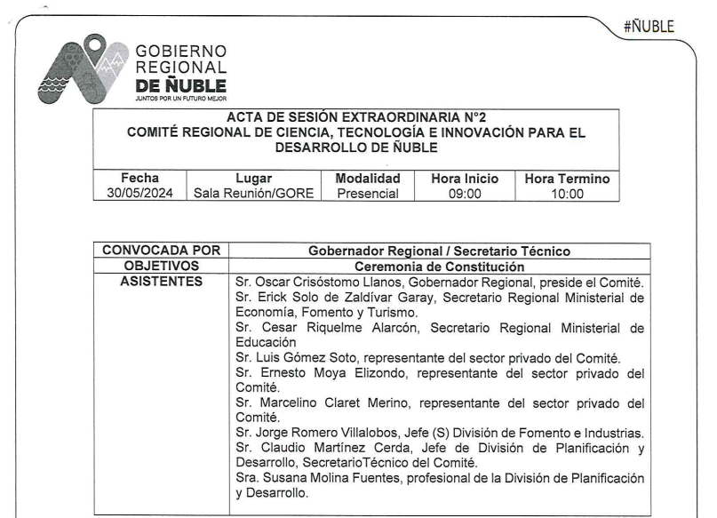
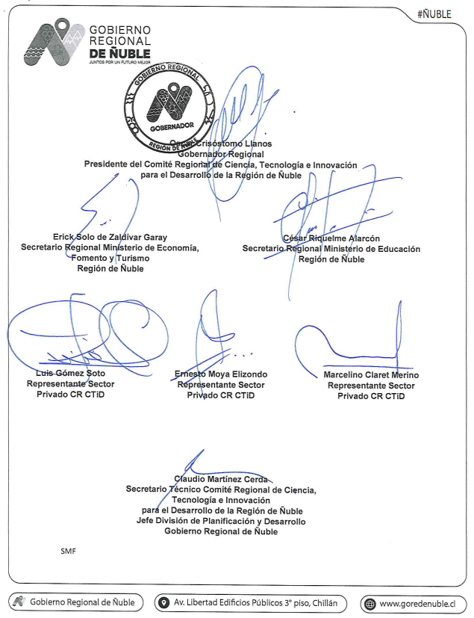

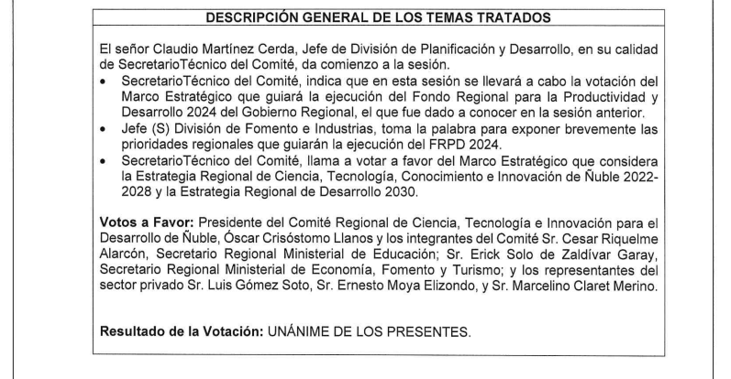

Marco Estratégico Regional
Validado por el Comité Regional de Ciencia, Tecnología, Conocimiento e Innovación del Gobierno Regional de Ñuble en Sesión Extraordinaria el día 30 de Mayo del 2024.
ESTRATEGIA DE DESARROLLO REGIONAL AL 2030
ESTRATEGIA REGIONAL DE CIENCIA, TECNOLOGÍA, CONOCIMIENTO E INNOVACIÓN
División de Fomento e Industria

Slide 7


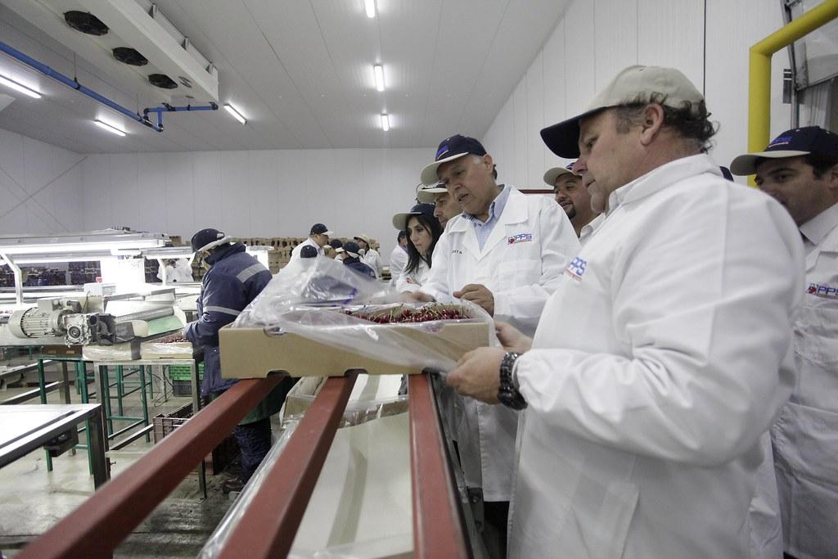







SECTORES ECONÓMICOS PRIORITARIOS DEL FONDO REGIONAL PARA LA PRODUCTIVIDAD Y EL DESARROLLO
SECTORES PRIORITARIOS
FOCOS PRIORITARIOS
SECTOR LOGÍSTICO
SECTOR LOGÍSTICO
AGRICULTURA AGROINDUSTRIA E INDUSTRIAS DE LA MADERA
AGRICULTURA AGROINDUSTRIA E INDUSTRIAS DE LA MADERA
TURISMO Y/O MEDIOAMBIENTE
TURISMO Y/O MEDIOAMBIENTE
TECNOLOGÍAS DE LA INFORMACIÓN INDUSTRIAS CREATIVAS E IA
TECNOLOGÍAS DE LA INFORMACIÓN INDUSTRIAS CREATIVAS E IA
CAPITAL SOCIAL EMPRESARIAL
CAPITAL SOCIAL EMPRESARIAL
División de Fomento e Industria

Slide 8
ADMISIBILIDAD DE LAS INICIATIVAS
ADMISIBILIDAD ADMINISTRATIVA
Registro en línea del programa (disponible al momento de la postulación en la web del GORE de Ñuble) con todos los campos completados.
En el registro en línea antes señalado, debe vincular la iniciativa con el pilar estratégico, sector prioritario y focos prioritarios establecidos en los apartados N°3, N°3.1 y N°3.2 de las presentes bases.
Formulario de admisibilidad (deben estar todos los campos completados).
El postulante debe estar contenido en alguna de las categorías del apartado 4 de las bases del presente fondo.
Personalidad jurídica que acredite lo anterior
Se deben presentar máximo dos iniciativas por unidad técnica o postulante, si se excede de este límite se aceptarán las dos primeras por orden cronológico de ingreso a la presente postulación a excepción de las unidades técnicas o postulantes que acrediten presencia en la región (sede), las cuales podrán presentar como máximo cinco iniciativas.
Carta de patrocinio de la postulación, firmada por el Rector, Director o Jefe de Servicio de la unidad postulante.
El máximo monto a imputar a remuneraciones con cargo al Fondo Regional será de un 25% del monto total de la iniciativa financiada con dichos fondos.
El plazo máximo de ejecución no deberá exceder los 30 meses.
La iniciativa debe tener, en relación a sus beneficiarios, un alcance regional (es decir, beneficiar a las 21 comunas), salvo aquellas que por su naturaleza, abarque un territorio más particular (como ejemplo; Valle del Itata, Territorios en Desarrollo, otros).
La iniciativa debe tener, en relación a su personal contratado, a lo menos 1 profesional residente en la Región de Ñuble, cuyo objeto consiste en dejar capacidades instaladas en el territorio. Para lo anterior, deberá adjuntar un certificado respaldando aquello.
Certificado que acredite que los gastos administrativos (entiéndase equipo ejecutor) imputados a boletas de alimentación, pasajes nacionales (solo locomoción colectiva), peajes y boletas de estacionamiento, serán asumidos por la Unidad Técnica o Institución Ejecutora.
División de Fomento e Industria

Slide 9

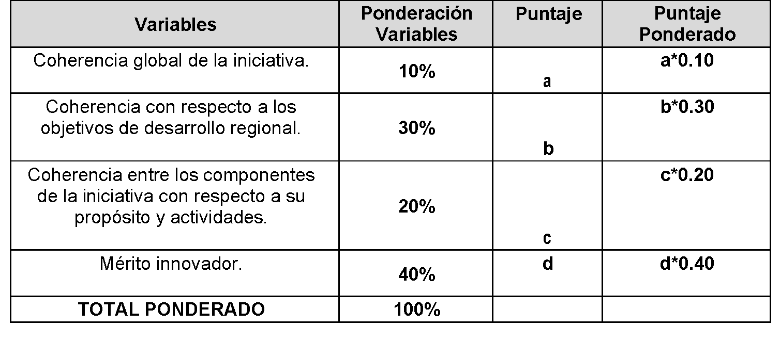
ADMISIBILIDAD DE LAS INICIATIVAS
ADMISIBILIDAD TÉCNICA
Conformado por una comisión de admisibilidad técnica, que podrá subdividirse en subcomités dependiendo del volumen y sectores postulados, compuesta por diversos representantes del territorio regional con un máximo de 11 integrantes vinculados al fomento e innovación en la Región de Ñuble, los cuales revisarán al menos los siguientes puntos:
Coherencia global de la iniciativa
Coherencia con respecto a los objetivos de desarrollo regional.
Coherencia entre los componentes de la iniciativa con respecto a su propósito y actividades.
Mérito Innovador.
Los puntajes que se obtengan por cada uno de los evaluadores serán promediados ponderadamente entre todos los que integren la respectiva comisión, siendo los 5 puntos el puntaje mínimo para que una iniciativa sea considerada “Elegible”. Una vez que la comisión de admisibilidad califique cada una de las iniciativas, se elaborará una planilla la cual ordenará las iniciativas en un ranking desde la que haya tenido mejor puntuación hasta la con menor puntuación.
División de Fomento e Industria

Slide 10
ETAPAS DEL PROCESO
INICIATIVAS ADMISIBLES
INICIATIVAS ELEGIBLES
INICIATIVAS CON FINANCIAMIENTO
PUBLICACIÓN Y POSTULACIÓN
ADMISIBILIDAD ADMINISTRATIVA
ADMISIBILIDAD TÉCNICA
EVALUACIÓN TÉCNICA
PRIORIZACIÓN DE INICIATIVAS
PROFESIONALES DEL GORE ÑUBLE
COMISIÓN TÉCNICA DE ADMISIBILIDAD.
DEPARTAMENTO DE ANÁLISIS Y EVALUACIÓN (GORE ÑUBLE)
PUBLICACIÓN DE BASES
La postulación se llevará a cabo entre el día ------------- al día ------------ hasta las 23:59 horas
REVISIÓN DOCUMENTACIÓN
Se procederá a revisar que cumplan con lo solicitado en el punto N°6 de las bases, como por ejemplo:
VALIDACIÓN DE INICIATIVA PARA SOLUCIÓN DEL PROBLEMA DETECTADO
Se validarán los siguientes aspectos:
POSTULACIÓN Y REQUISITOS ESTABLECIDOS EN LA GUÍA OPERATIVA DE PROGRAMAS AÑO 2025
La presente etapa será llevada a cabo por el Departamento de Análisis y Evaluación del Gobierno Regional de Ñuble para su evaluación y respectivo RS.
LISTADO FINAL DE INICIATIVAS CON CARGO AL FONDO REGIONAL PARA LA PRODUCTIVIDAD Y EL DESARROLLO AÑO 2025.
CONSULTAS
Se llevará a cabo los primeros 06 días corridos desde la fecha de postulación.
REGISTRO EN LÍNEA DEL PROGRAMA.
COHERENCIA GLOBAL DE LA INICIATIVA
FORMULARIO DE POSTULACIÓN
ACREDITAR PERSONALIDAD JURÍDICA.
COHERENCIA CON RESPECTO A LOS OBJETIVOS DE DESARROLLO REGIONAL
RESPUESTAS A CONSULTAS
A través del correo difoi.nuble@goredenuble.cl los cuales se responderán dentro de los 5 días hábiles.
VINCULACIÓN INICIATIVA CON PILAR O FOCO ESTRATÉGICO
COHERENCIA ENTRE LOS COMPONENTES DE LA INICIATIVA CON RESPECTO A SU PROPÓSITO Y ACTIVIDADES
Las iniciativas que no logren obtener el RS entregado por el Departamento de Análisis y Evaluación del Gobierno Regional no podrán recibir financiamiento con cargo a este Fondo Regional.
PLAZO MÁXIMO EJECUCIÓN 30 MESES
MÁXIMO 5 INICIATIVAS POR UNIDAD EJECUTORA (SEDE REGIONAL)
MÉRITO INNOVADOR
CIERRE DEL CONCURSO
IMPUTAR UN MÁXIMO DEL 25% EN REMUNERACIONES
Si la iniciativa al momento de su puntuación obtiene menos de 5 puntos se considerará como INICIATIVA NO ELEGIBLE
Si la iniciativa no cumple con al menos uno de los criterios quedará INADMISIBLE ADMINISTRATIVAMENTE.
División de Fomento e Industria

Slide 11
ETAPAS DEL PROCESO
INICIATIVASADMISIBLES
INICIATIVASELEGIBLES
INICIATIVAS CON FINANCIAMIENTO
PUBLICACIÓN Y POSTULACIÓN
ADMISIBILIDAD ADMINISTRATIVA
ADMISIBILIDAD TÉCNICA
EVALUACIÓN TÉCNICA
PRIORIZACIÓN DE INICIATIVAS
MARCO PRESUPUESTARIO CORRESPONDIENTE AL FONDO REGIONAL PARA LA PRODUCTIVIDAD Y EL DESARROLLO AÑO 2025:
M$3.000.000.-
PROFESIONALES DEL GORE ÑUBLE
COMISIÓN TÉCNICA DE ADMISIBILIDAD.
DEPARTAMENTO DE ANÁLISIS Y EVALUACIÓN (GORE ÑUBLE)
PUBLICACIÓN DE BASES
La postulación se llevará a cabo entre el día ------------- al día ------------ hasta las 23:59 horas
REVISIÓN DOCUMENTACIÓN
Se procederá a revisar que cumplan con lo solicitado en el punto N°6 de las bases, como por ejemplo:
VALIDACIÓN DE INICIATIVA PARA SOLUCIÓN DEL PROBLEMA DETECTADO
Se validarán los siguientes aspectos:
POSTULACIÓN Y REQUISITOS ESTABLECIDOS EN LA GUIA OPERATIVA DE PROGRAMAS AÑO 2024
La presente etapa será llevada a cabo por el Departamento de Análisis y Evaluación del Gobierno Regional de Ñuble para su evaluación y respectivo RS.
LISTADO FINAL DE INICIATIVAS CON CARGO AL FONDO REGIONAL PARA LA PRODUCTIVIDAD Y EL DESARROLLO AÑO 2025.
CONSULTAS
Se llevará a cabo los primeros 06 días corridos desde la fecha de postulación.
REGISTRO EN LINEA DEL PROGRAMA.
COHERENCIA GLOBAL DE LA INICIATIVA
FORMULARIO DE POSTULACIÓN
ACREDITAR PERSONALIDAD JURIDICA.
COHERENCIA CON RESPECTO A LOS OBJETIVOS DE DESARROLLO REGIONAL
RESPUESTAS A CONSULTAS
A través del correo difoi.nuble@goredenuble.cl los cuales se responderán dentro de los 5 días hábiles.
VINCULACIÓN INICIATIVA CON PILAR O FOCO ESTRATÉGICO
COHERENCIA ENTRE LOS COMPONENTES DE LA INICIATIVA CON RESPECTO A SU PROPÓSUTI Y ACTIVIDADES
Las iniciativas que no logren obtener el RS entregado por el Departamento de Análisis y Evaluación del Gobierno Regional no podrán recibir financiamiento con cargo a este Fondo Regional.
PLAZO MAXIMO EJECUCIÓN 30 MESES
MAXIMO 5 INICIATIVAS POR UNIDAD EJECUTORA (SEDE REGIONAL)
MÉRITO INNOVADOR
CIERRE DEL CONCURSO
IMPUTAR UN MÁXIMO DEL 25% EN REMUNERACIONES
Si la iniciativa al momento de su puntuación obtiene menos de 5 puntos se considerará como INICIATIVA NO ELEGIBLE
Si la iniciativa no cumple con al menos uno de los criterios quedará INADMISIBLE ADMINISTRATIVAMENTE.
División de Fomento e Industria

Slide 12
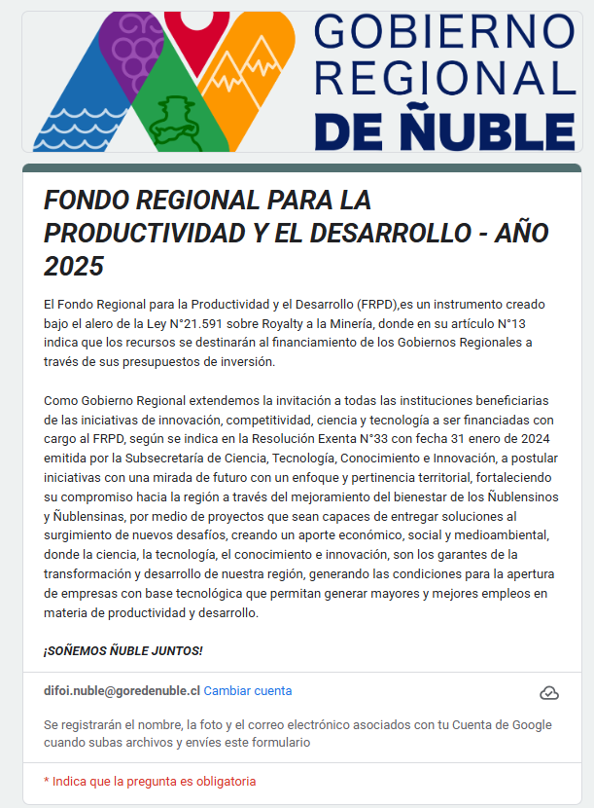

FORMULARIO DE POSTULACIÓN ONLINE
Enlace al formulario:
https://forms.gle/Xpu82bSvbfuGsUUP8
División de Fomento e Industria

Slide 13
FONDO REGIONAL PARA LA PRODUCTIVIDAD Y EL DESARROLLO
2025
División de Fomento e Industria

